Slide 1


Bài 8:
Tốc độ chuyển động
Khối 7

Slide 2
Bài 8: Tốc độ chuyển động
Bài tập vận dụng công thức tính tốc độ
01
Khái niệm tốc độ
03
02
Đơn vị đo tốc độ

Slide 3
01
Khái niệm tốc độ

Slide 4
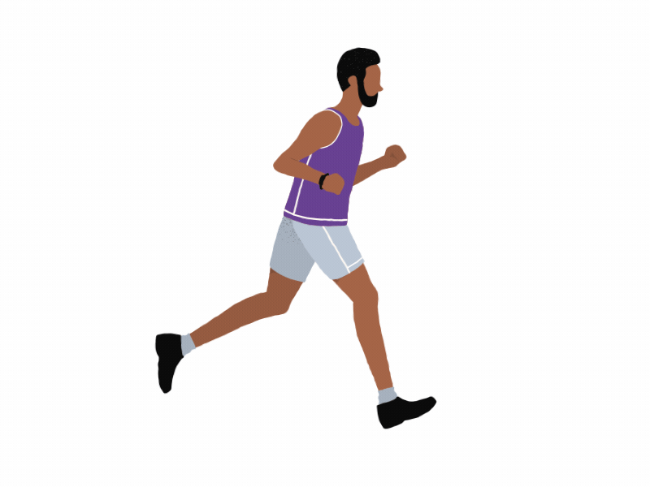
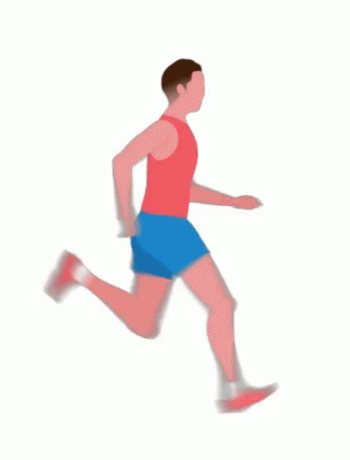

01. Khái niệm tốc độ
30 phút, 6 km
30 phút, 7 km

Slide 5

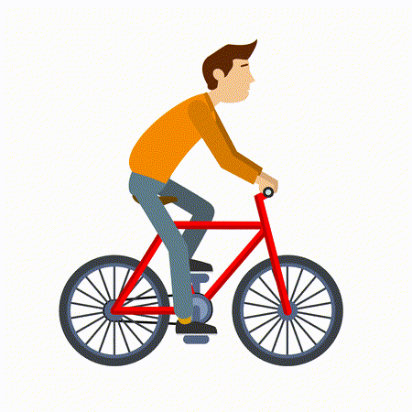
01. Khái niệm tốc độ
5 km, 20 phút
5 km, 25 phút

Slide 6
01. Khái niệm tốc độ
Có thể xác định sự nhanh, chậm của chuyển động bằng hai cách:
Cách 1: So sánh quãng đường đi được trong cùng một khoảng thời gian. Chuyển động nào có quãng đường đi được dài hơn, chuyển động đó nhanh hơn.
Cách 2: So sánh thời gian để đi cùng một quãng đường. Chuyển động nào có thời gian đi ngắn hơn, chuyển động đó nhanh hơn.

Slide 7
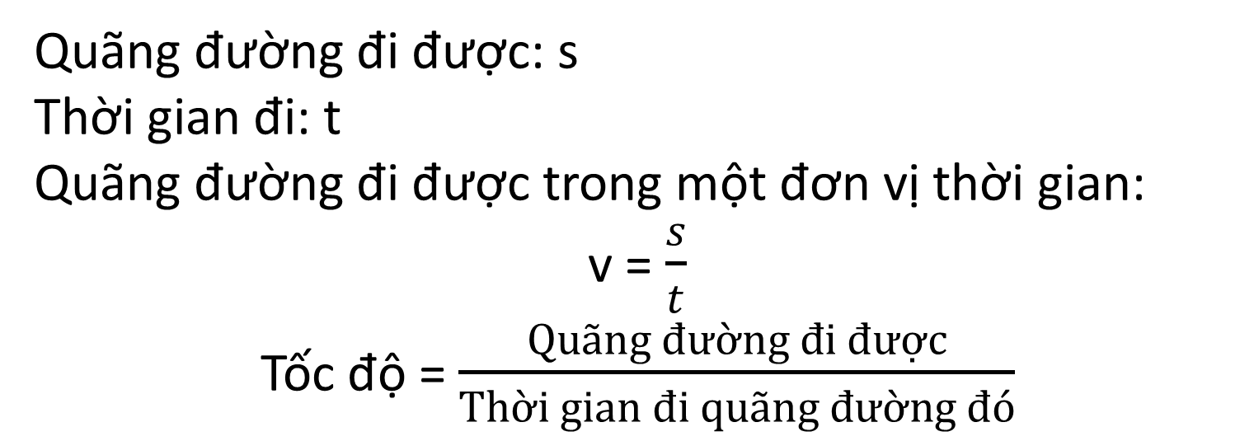
01. Khái niệm tốc độ
Quãng đường đi được: s
Thời gian đi: t
Quãng đường đi được trong một đơn vị thời gian:
v = $\frac{s}{t}$
​Tốc độ = $\frac{Quãng đường đi được}{Thời gian đi quãng đường đó}$
Tốc độ là đại lượng đặc trưng cho biết sự nhanh, chậm của chuyển động.

Slide 8
02
Đơn vị đo tốc độ

Slide 9

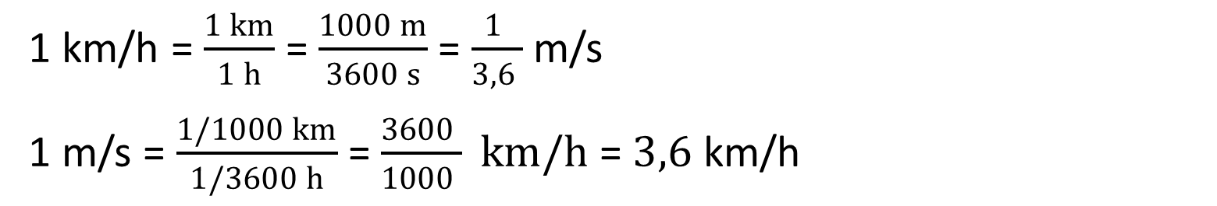
02. Đơn vị đo tốc độ
Công thức tính tốc độ:
v = $\frac{s}{t}$
m, dm, km,….
s, min, h,….
m/s
km/h
Đơn vị của tốc độ: km/h và m/s
1 km/h = $\frac{1 km}{1 h}$ = $\frac{1000 m}{3600 s}$ = $\frac{1 }{3,6 }$ m/s
1 m/s = $\frac{1/1000 km}{1/3600 h}$ = $\frac{3600 }{1000 } km/h$ = $3,6$ km/h

Slide 10
02. Đơn vị đo tốc độ
20
42 km/h = m/min
72 km/h = m/s
700
5,6 m/s = km/h
5,4
20,16
90 m/s = km/min

Slide 11
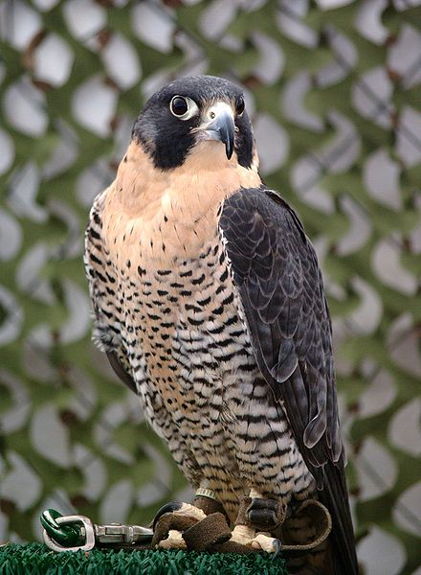
Em có biết
Loài chim bay nhanh nhất
Chim cắt
Với thị lực sắc bén cùng với tốc độ “phóng lao” từ trên không xuống đất với vận tốc 321km/h, khó có con mồi nào có thể sống sót.

Slide 12
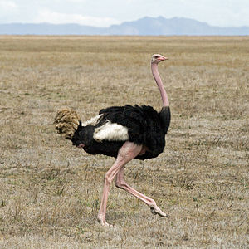
Em có biết
Loài chim chạy nhanh nhất
Đà điểu.
Chúng rất khác biệt về hình thể với cổ, chân dài và có thể chạy với tốc độ lên đến 65 km/giờ (40 dặm/giờ)

Slide 13
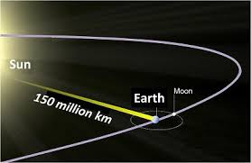
Em có biết
TỐC ĐỘ NHANH NHẤT HIỆN NAY
Tốc độ ánh sáng là tốc độ tối đa trong vũ trụ. Trong mọi hệ quy chiếu nó đều có chung một giá trị là 299.792.458 m/s hay 1.079.252.849 km/h (300.000.000 m/s).

Slide 14


Ôn tập
Bài 1: Một học sinh đi bộ từ nhà đến trường trong 16 phút. Biết rằng quãng đường từ nhà đến trường là 1200 m. Tính tốc độ đi bộ của học sinh đó (đổi ra m/s).

Slide 15
Ôn tập
Bài 1: Một học sinh đi bộ từ nhà đến trường trong 16 phút. Biết rằng quãng đường từ nhà đến trường là 1200 m. Tính tốc độ đi bộ của học sinh đó (đổi ra m/s).
v = 1,25 m/s

Slide 16
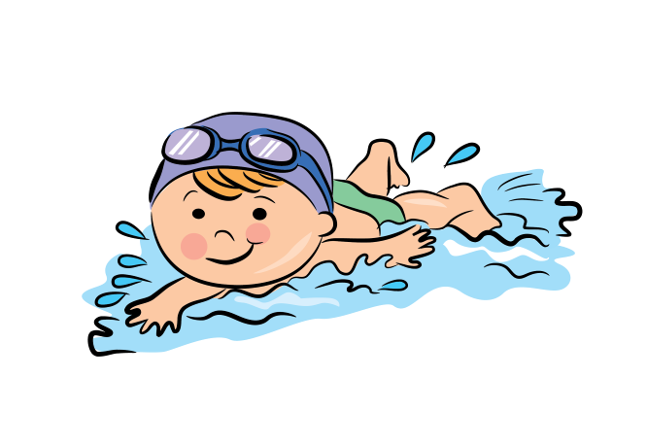
Ôn tập
Bài 2: An và Bình tham gia giải bơi ở trường. An bơi được 100 m trong 2 phút, Bình bơi được 120 m trong 135 s. Hỏi bạn nào bơi nhanh hơn?

Slide 17

Ôn tập
Bài 3: Hai anh em Hải và Lan đi từ nhà đến trường. Lan xuất phát lúc 7 h với tốc độ 12 km/h. 10 phút sau Hải bắt đầu đi và đuổi kịp Lan sau 30 phút.
a, Tính quãng đường hai anh em đi từ nhà đến thời điểm gặp nhau.
b, Tính tốc độ đi của Hải?

